Slide 1

Команда «Кто рискует, тот пьет»
Risk Management! V2
Бакланова Валерия
Вавилов Дмитрий
Горбецкий Дмитрий
Козырев Никита
Пономарев Степан
Notes:
Photo by Sean Pollock on Unsplash

Slide 2

Executive Summary
Задача:
Построить модель предсказания вероятности дефолта заёмщика – физического лица по данным, доступным в заявке.
Результаты:
#TODO

Slide 3
Данные
# | признак | описание | # | признак | описание
0 | id | id заявки в системы | 15 | addr_state | штат клиента
1 | loan_amnt | сумма выданного кредита | 16 | dti | Debt-to-income ratio, долг к доходу
2 | term | срок погашения кредита | 17 | earliest_cr_line | дата первого выданного кредита кредита
3 | int_rate | % ставка по кредиту | 18 | fico_range_low | нижнее значение кредитного рейтинга ФИКО
4 | installment | ежемесячный платеж | 19 | fico_range_high | верхнее значение кредитного рейтинга ФИКО
5 | grade | кредитный рейтинг заемщика | 20 | open_acc | количество открытых кредитных линий в кредитное досье заемщика
6 | sub_grade | подгруппа кредитного рейтинга | 21 | total_acc | общее количество кредитных линий в досье заемщика
7 | home_ownership | тип жилья клиента | 22 | policy_code | код продукта (общедоступность продукта)
8 | annual_inc | годовой доход клиента | 23 | application_type | тип заема (индивидуальный или в группе)
9 | verification_status | статус дохода клиента (подтверждение) | 24 | mort_acc | количество ипотечных кредитов
10 | issue_d | дата выдачи кредита | 25 | pub_rec_bankruptcies | количество случаев, когда клиент был признан банкротом
11 | loan_status | статус заявки (целевая переменная) | 26 | tax_liens | количество налогового залога
12 | purpose | причина взятия клиента | 27 | total_bal_ex_mort | кредитный баланс за исключением ипотеки
13 | title | подкатегория причины | 28 | total_bc_limit | максимальная доступная сумма по банковской карте
14 | zip_code | почтовый индекс | 29 | disbursement_method | способ выдачи денег

Slide 4
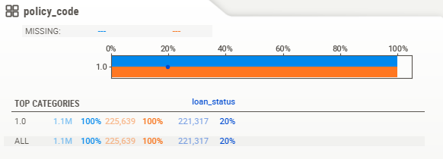
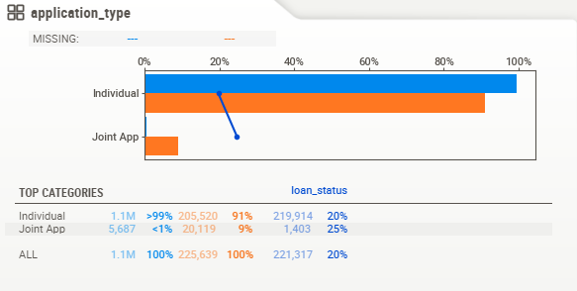
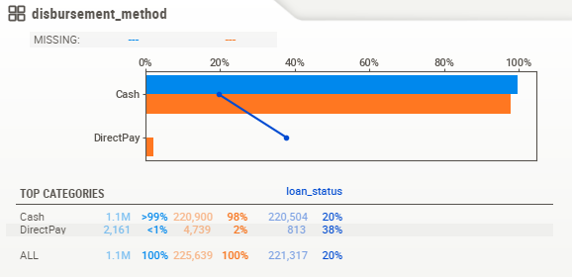
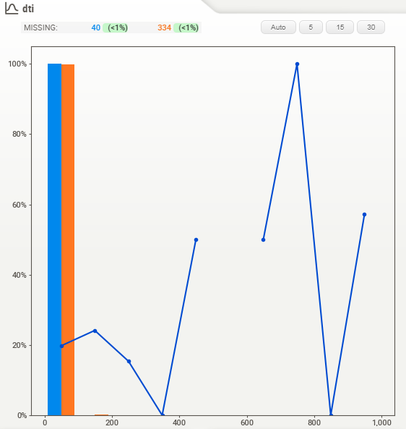
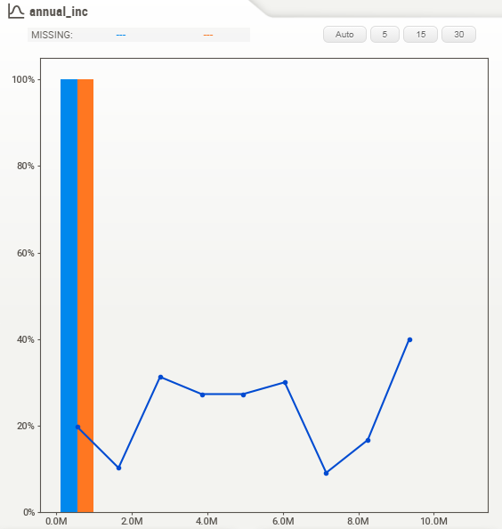

EDA
В данных есть «бесполезные» признаки – на тесте встречаются значения признаков, отличные от трейна
Есть выбросы – удалим их (заявки плохо оформленные в системе предсказывать не будем)

Slide 5
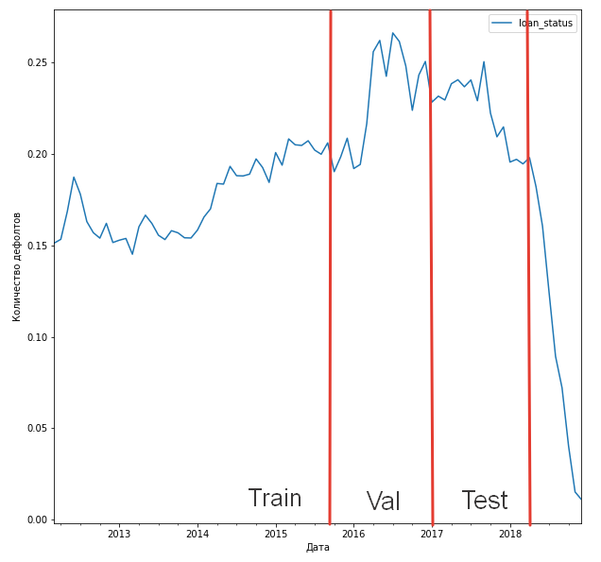
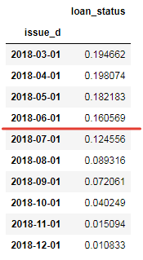
EDA
Удаляем

Slide 6
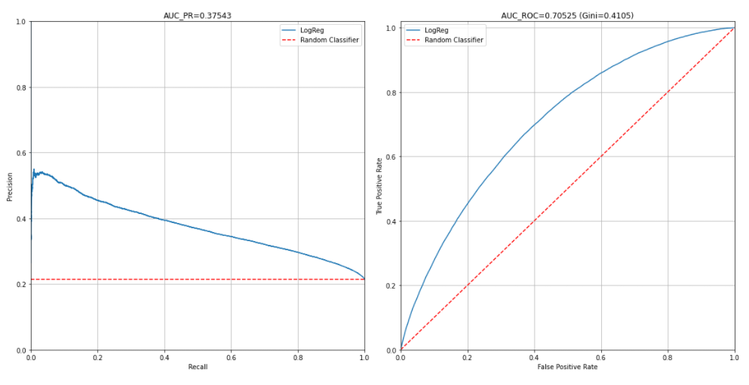
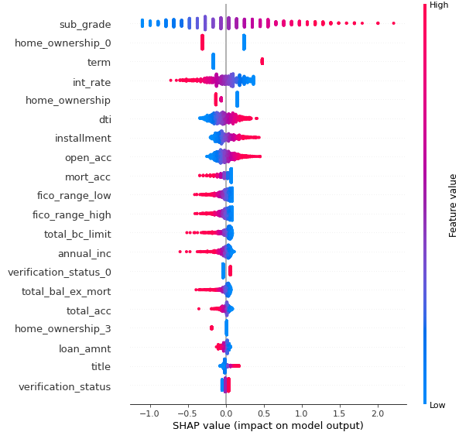
Интерпретируемый скоринг – логистическая регрессия

Slide 7
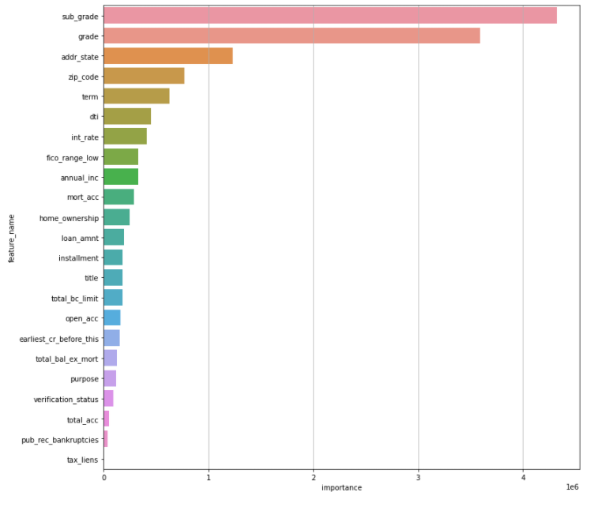
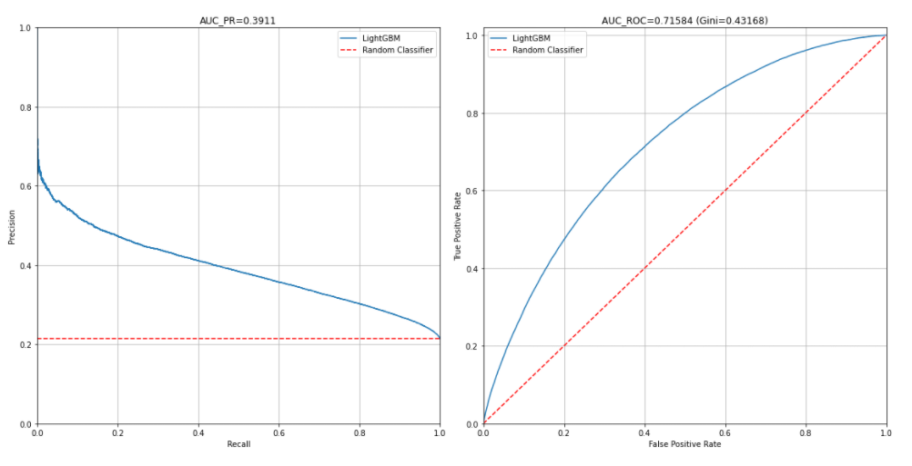
Модель получше – LightGBM

Slide 8
Переобучение моделей + Выбрасываем признаки + таблица с результатами и метриками по моделям

Slide 9
Результаты валидации моделей

Slide 10
Разделяющая способность модели? Конкретные кейсы (парочку)

Slide 11
Устойчивость модели во времени, + картинка с расширяющимся окном + результаты

Slide 12

Спасибо за внимание!

Slide 13





Команда
Пономарев Степан
Горбецкий Дмитрий
Козырев Никита
Бакланова Валерия
Вавилов Дмитрий

